Slide 1
BİLGİNİN ORGANİZASYONU I
DİJİTALLEŞTİRME
DİJİTAL KORUMA

Slide 2
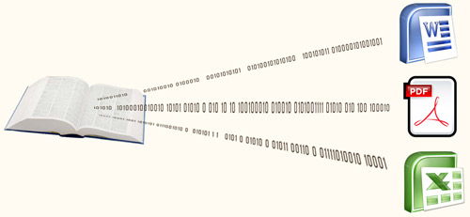
DİJİTALLEŞTİRME (SAYISALLAŞTIRMA)
Dijitalleştirmeyi anlayabilmek için ilk olarak dijital materyal ve dijitalleştirmiş materyal arasındaki farkın ortaya konulması gerekmektedir.
Dijital materyal nedir?
Dijital materyal; üretim aşamasında sayısal (dijital) olarak oluşturulan ve orijinali sayısal olan kaynaklardır.
Dijitalleştirilmiş materyal nedir?
Dijitalleştirmiş materyal ise basılı veya analog bilgi ortamlarında yer alan kaynağın sayısal ortama aktarılmış halidir.

Slide 3
TANIM
Dijitalleştirme; elektronik sistemlerce algılanamayan yapılandırılmamış formdaki bilginin elektronik ortamca algılanabilecek yapılandırılmış forma çevrilmesi olarak tanımlanabilir.
Ya da
Dijitalleştirme; görsel ya da işitsel öğelerin, bilgisayarlar tarafından tanınabilmesi, işlenebilmesi ve saklanabilmesi amacıyla sayısal kodlara dönüştürülmesi işlemi olarak ifade edilebilir.
Dijitalleştirilmiş materyallerin tanımlanmasında metadatalar kullanılmaktadır.

Slide 4
TARİHÇE
Dijitalleştirmenin tarihçesine bakıldığında ilk uygulamaların 1990’lı yıllarda American Memory adlı projeyle (Amerika) Kongre Kütüphanesi’nde başladığı görülmektedir.
Aynı yıllarda Fransa Milli Kütüphanesi (Bibliothèque Nationale de France) de yayınları dijital ortama aktarmaya başlamış ve bunu İskoçya ve Yeni Zelanda Milli Kütüphaneleri izlemiştir.
Sözü edilen millî kütüphanelerde, bilgi kaynaklarının tamamına erişim sağlamak ve ülkedeki bütün kullanıcılara geleneksel ve fiziksel kaynakların yanı sıra elektronik kaynaklar konusunda da hizmet vermek amacıyla özel karma hizmetler planlanmıştır.
Bunun sonucunda kuruluş amacı milli hafızayı muhafaza etmek olan millî kütüphaneler dijital ve fiziksel ortamı birleştirerek hizmetlerini karma kütüphane anlayışıyla sürdürmeye başlamışlardır.
Dijitalleştirme uygulamalarında çoklu formatta ve farklı türdeki materyallerin korunmasını amaçlamışlardır.

Slide 5
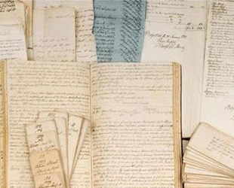
TARİHÇE
Eserlerin dijital ortama aktarımı ve bibliyografik künyelerin bilgisayar ortamında hazırlanması dijitalleştirme kapsamında atılan ilk adımlardır.
Dijitalleştirme konusunda ülkemizde yapılan ilk çalışma ise TÜYATOK (Türkiye Yazmaları Toplu Kataloğu)’ dur. 1970’lerde başlayan proje 2000 yılına kadar sürmüştür.

Slide 6
DİJİTALLEŞTİRMENİN YARARLARI
Sosyal, kültürel, ekonomik refahın ve eğitim alanının iyileştirilmesinde gerekli ilk koşul olan bilginin interaktif paylaşımını sağlar.
Bilginin görünür olmasını sağlar.
Bilgi kaynaklarına erişimi arttırır.
Bilgi kaynaklarının belli bir kişi/grup tarafından değil, herkes tarafından erişilebilmesini olanaklı kılar.
Erişim hızının artmasını sağlar.
Kütüphanelerde ve arşivlerde, çok kullanıcılı ve zamandan-mekândan bağımsız hizmet verilebilmesini sağlar.
Kültürel miras ögelerini yok olmaktan kurtarır.

Slide 7
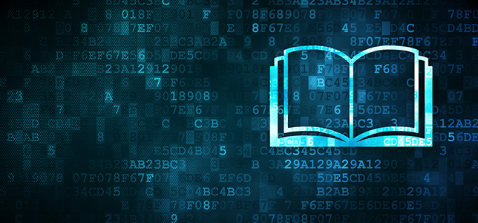
DİJİTAL KAYNAKLAR
Günümüzde bilgi kaynakları %90 oranında dijital ortamda üretilmektedir.
Üretilen bu kaynaklara gelecek nesillerin erişimini mümkün kılabilmek dijital koruma ve arşivleme uygulamalarını zorunlu hale getirmiştir.
Geleneksel bilgi kaynaklarına oranla dijital bilginin ömrünün kısa olması ve içerikle birlikte teknolojinin korunma zorunluluğu, dijital bilginin korunması ve arşivlenmesi adına bazı önlemleri gerekli kılmaktadır.
Bu önlemlerden en önemlileri dijital kürasyon ve bilgi yaşam döngüsü yaklaşımıdır.

Slide 8
DİJİTAL KORUMA
Dijital koruma; dijital içeriğin sürekli erişim sağlama amacıyla aktif bir biçimde yönetilmesi olarak tanımlanabilir.
Dijital korumanın anlaşılabilmesi için kürasyon ve arşivleme kavramları açıklanmalıdır.
Kürasyon, verinin üretiminden güncel kullanım, keşif veya yeniden kullanım amacıyla hazır hale getirilmesini sağlamaya kadar geçen, verinin kullanımını yönetme ve destekleme faaliyetidir.
Arşivleme ise verinin uygun bir şekilde seçimini, depolanmasını, erişilebilirliğini, güvenliğini ve aslına uygunluğunu da kapsayacak şekilde fiziksel ve mantıksal bütünlüğünü korumayı sağlayan bir kürasyon faaliyetidir.
Bu tanımlarda yola çıkarak, dijital koruma belirli veri ögelerinin muhafaza edildiği ve yaşanan değişimler ve teknolojinin eskimesine rağmen erişilebilir ve anlaşılabilir kılındığı bir arşivleme faaliyeti olarak görülebilir.

Slide 9
DİJİTAL KÜRASYON
Dijital kürasyon; dijital verinin bugün ve gelecekte kullanılabilmesi amacıyla genellikle arşivciler, kütüphaneciler ve bilim insanları tarafından yürütülen seçim, koruma, bakım ve arşivleme faaliyetleridir.
Dijital kürasyon dijital ortamdaki bilgi ve kültür nesnelerinin kalitesini arttırarak kalıcılığı sağlamayı ve onlara daimi erişimi mümkün kılmayı amaçlar.
Geçmişte geleneksel kütüphane, arşiv ve müze hizmetlerini kapsayan kürasyon kavramı günümüzde dijital görüntüleri, web bağlantılarını ve sosyal medya etkileşimini de içine alarak genişlemiştir.

Slide 10
DİJİTAL KÜRASYON
Dijital kürasyon süreciyle sağlanmak istenenler arasında
materyal seçimi ve değerlendirme;
dijital nesnelerin bilgi nesnesine dönüştürülmesi ve erişimin sağlanması
koruma altına alınan dijital nesnelerin kullanılabilirlik ve erişilebilirliğinin sağlanması
yer almaktadır.
Kürasyon; bilgi sistemlerinin kullanıldığı metadata atama ve ontoloji oluşturma gibi işlemlerin yapılabildiği yarı otomatik süreçleri de barındırır.
Dijital kürasyon, bilgi yaşam döngüsünde yer alan her bir faaliyetin kontrolünü sağlamada, dijital materyalin yönetiminde ve korunmasında önemlidir.

